Slide 1

Lupa Password Food D

Slide 2
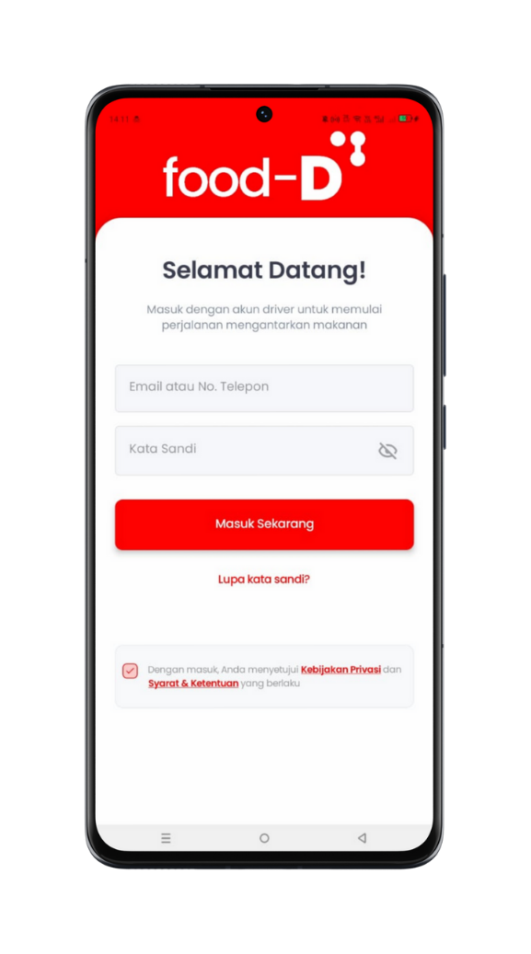
Buka Aplikasi Food-D
Silakan masuk terlebih dahulu ke aplikasi Food-D. Pada bagian bawah halaman login, pilih opsi ‘Lupa Kata Sandi’.

Slide 3
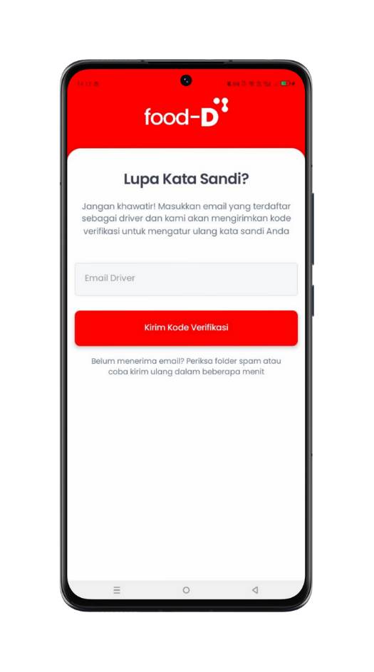
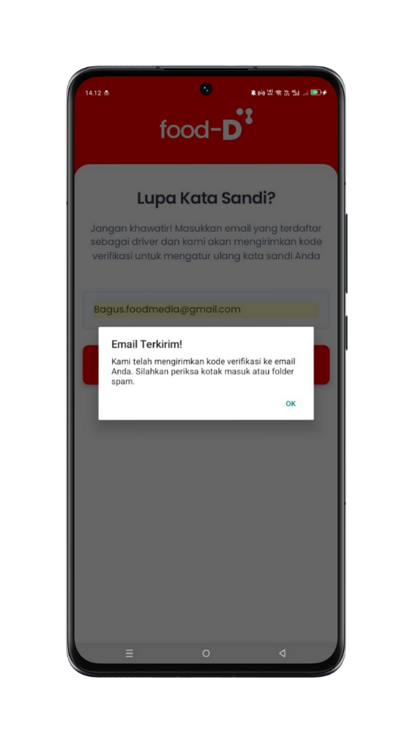
Masukan Email Terdaftar
contohemail@gmail.com
contohemail@gmail.com
Masukkan email yang sudah terdaftar di Food-D. Setelah itu pilih Kirim Kode Verifikasi. Sistem akan mengirimkan kode ke email kamu. Saat pop-up konfirmasi muncul, pilih OK untuk melanjutkan proses reset kata sandi.

Slide 4
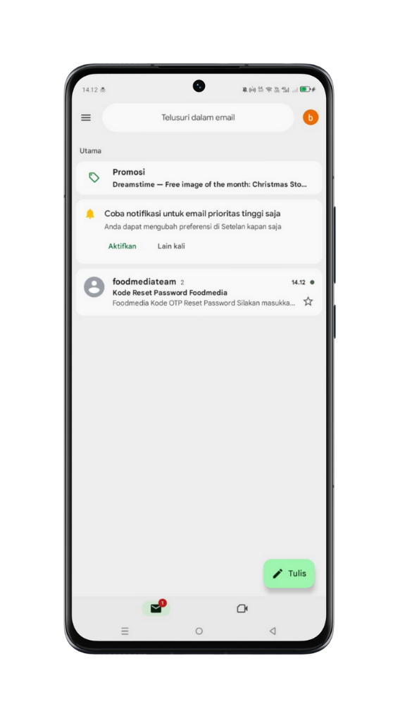
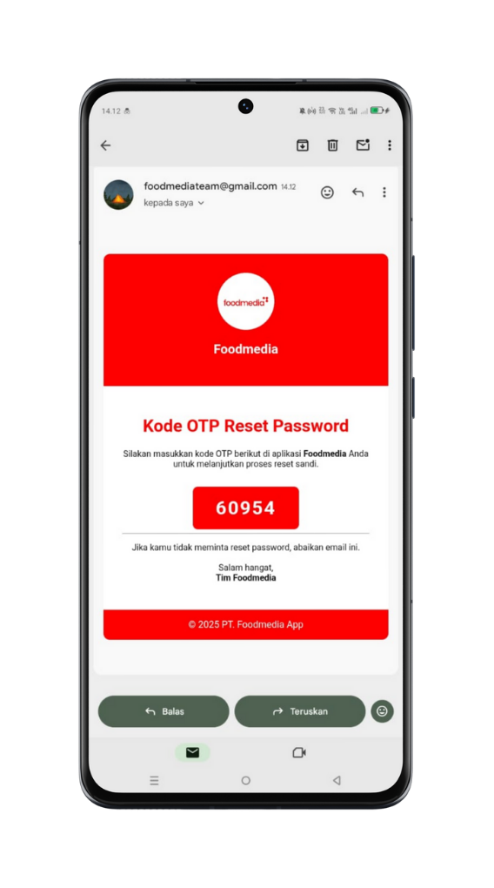
Buka Aplikasi Gmail
Buka email dari tim Foodmedia, lihat kodenya di dalam pesan tersebut, lalu masukkan kode itu ke kolom verifikasi.

Slide 5
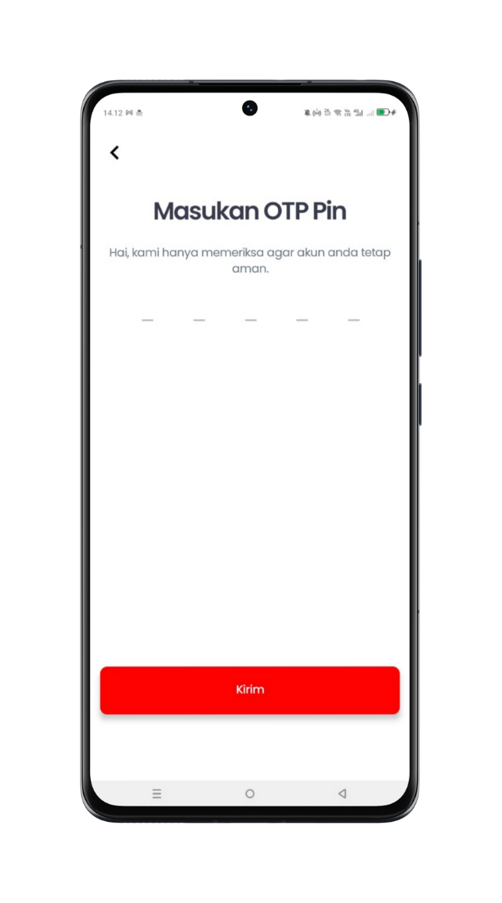
Kolom Verifikasi
Masukkan kode yang dikirimkan oleh tim Foodmedia ke halaman ini untuk verifikasi, Lalu pilih KIRIM.

Slide 6
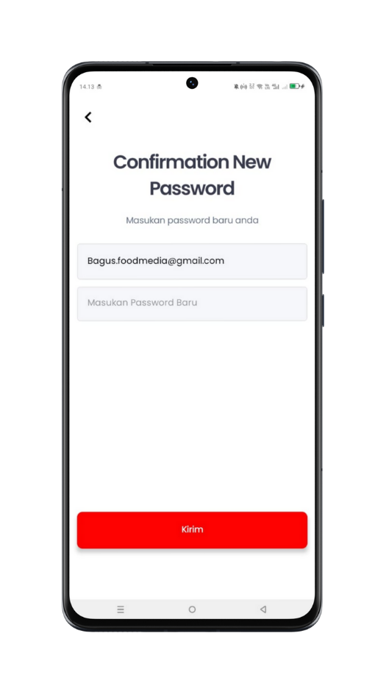
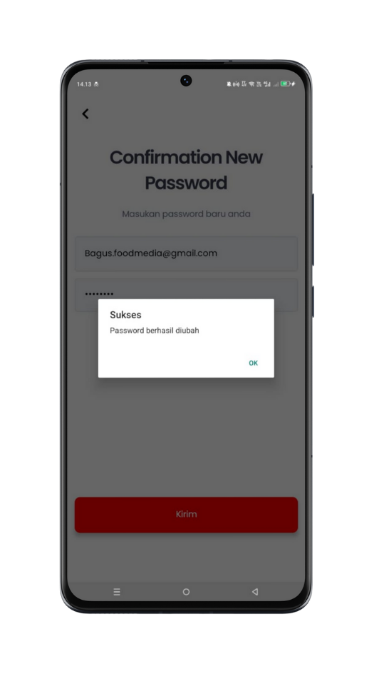
Halaman Pembuatan Sandi Baru
contohemail@gmail.com
contohemail@gmail.com
Food123!
Buat kata sandi baru yang terdiri dari huruf besar, huruf kecil, angka, dan simbol (contoh: Food123!). Jika sudah, pilih tombol Kirim. Apabila muncul pop-up, pilih OK, maka kata sandi berhasil diperbarui

Slide 7
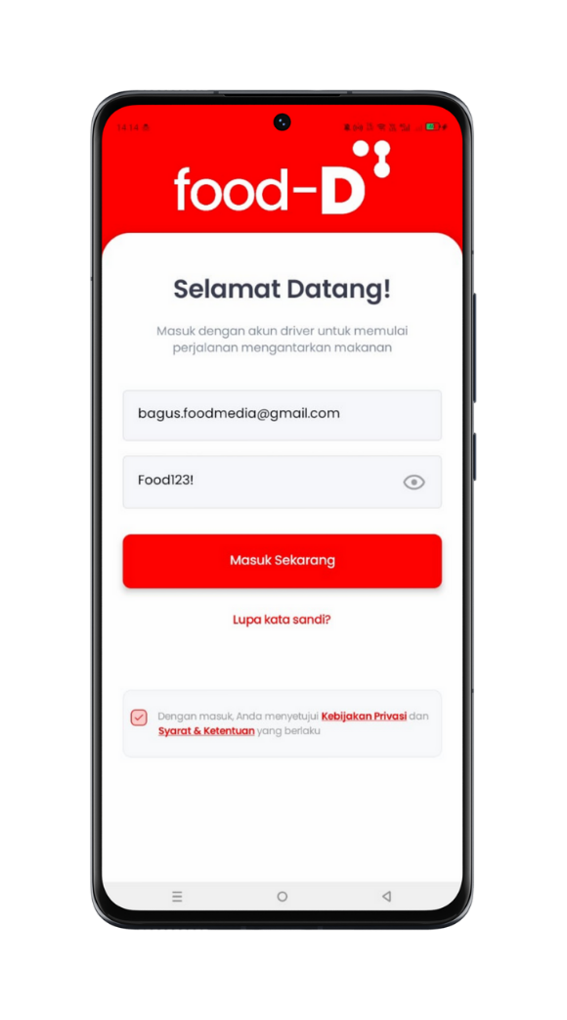
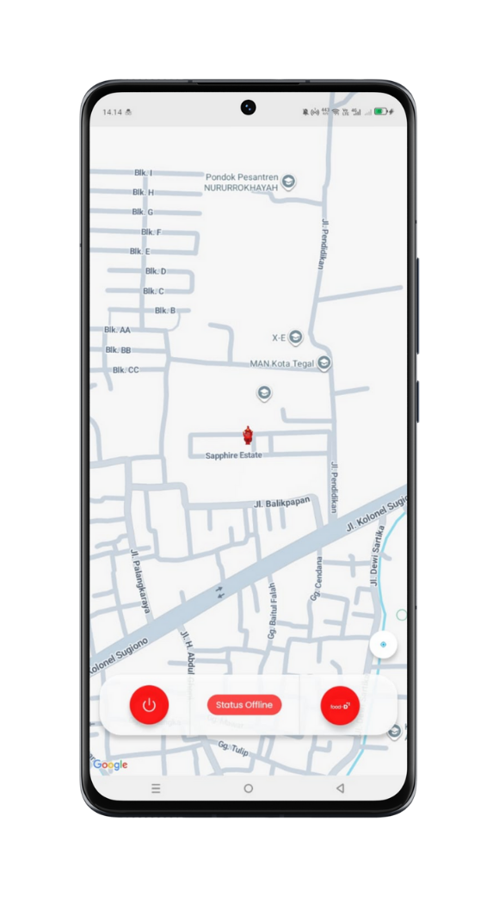
Login Kembali
contohemail@gmail.com
Silakan masuk (login) kembali menggunakan kata sandi yang sudah Anda buat.

